Slide 1
MODUL - 4
PENGOLAHAN LIMBAH GAS
FAKULTAS ILMU IMU KESEHATAN – JURUSAHAN KESEHATAN MASYARAKAT,
PEMINATAN K3- INDUSTRI
Ir. MUH. ARIF LATAR, MSc

Slide 2
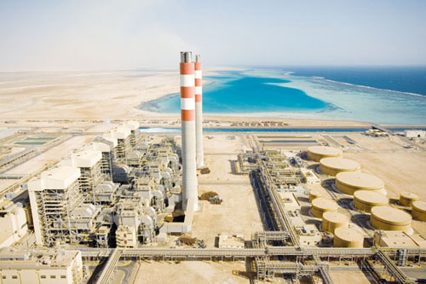
PECEMARAN UDARA AMBIEN

Slide 3
I. PENDAHULUAN

Slide 4
FAKTOR- FAKTOR PERTAMBAHAN MASALAH
PENCEMARAN UDARA.
Pertambahan Penduduk.
Pertambahan penduduk menyebabkan lebih banyak permintaan terhadap barang-barang keperluan dan kemudahan perkhidmatan
Perkembangan Industri Dan Teknologi
Perkembangan Industri dan teknologi meningkat sejajar dengan pertambahan penduduk dan menimbulkan pencemaran di dalam udara.
Perubahan Sosial.
Ini adalah seperti proses perbandaran dan peningkatan taraf hidup masyarakat.

Slide 5
Pengertian :
Pencemaran Udara , ialah peristiwa pemasukan dan/atau penambahan senyawa, bahan, atau energi ke dalam lingkungan udara akibat kegiatan alam dan manusia sehingga temperatur dan karakteristik udara tidak sesuai lagi untuk tujuan pemanfaatan yang paling baik (nilai lingkungan udara telah menurun).

Slide 6
Air Pollution
It is defined as any atmospheric condition in which certain substances are present in such concentrations that they produce undesirable effects on humans and environment.

Slide 7
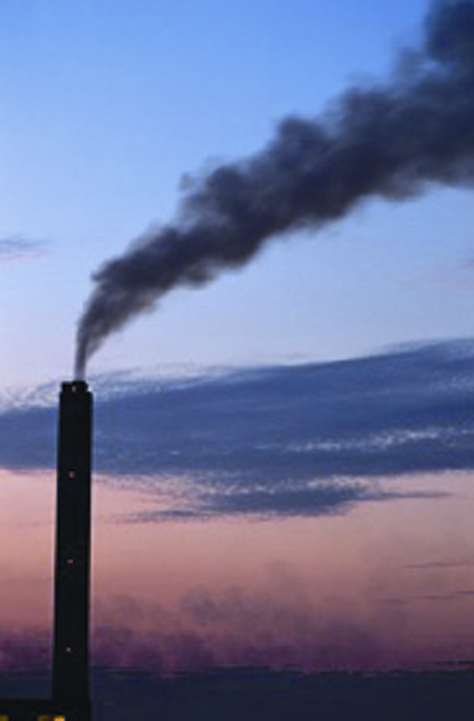
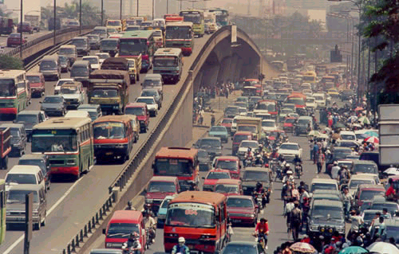
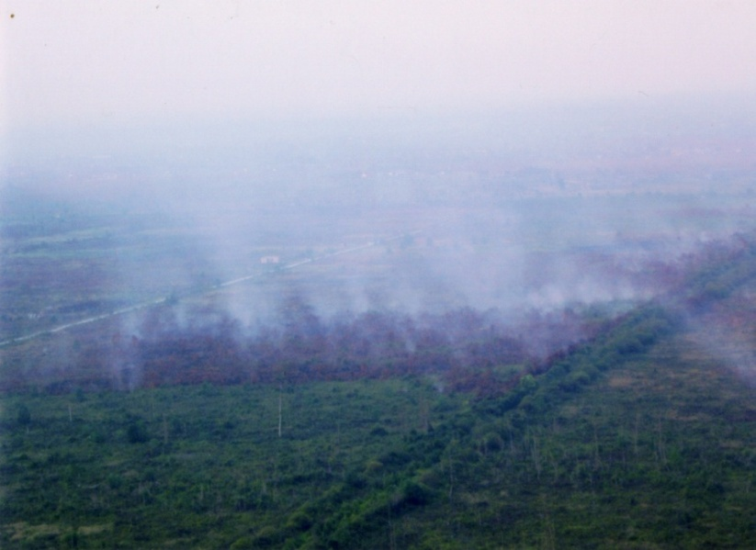
Sumber Pencemar Udara
Sumber pencemar dominan

Slide 8
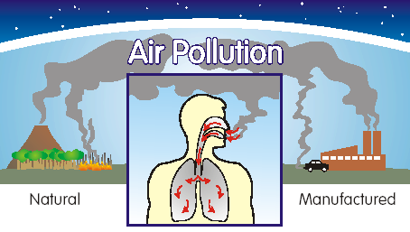
Sources of air pollution : Natural - Dust storms, volcanoes, foods, lightning, etc. Man-made - industrial activities, automobile exhausts. agricultural, domestic conditions,

Slide 9
Sebagai pencemar udara terutama apabila konsentrasi gas tersebut melebihi tingkat konsentrasi normal dan dapat berasal dari sumber alami (seperti gunung api) serta juga gas yang berasal dari kegiatan manusia (anthropogenic sources).
Pencemaran udara yang disebabkan oleh aktivitas manusia dapat ditimbulkan dari 6 (enam) sumber utama, yaitu:
pengangkutan dan transportasi
kegiatan rumah tangga
pembangkitan daya yang menggunakan bahan bakar fosil
pembakaran sampah
pembakaran sisa pertanian dan kebakaran hutan
pembakaran bahan bakar dan emisi proses

Slide 10
Society
Di Amerika Serikat, industri memberikan bagian yang relatif kecil pada pencemaran atmosferik jika dibandingkan dengan pengangkutan. Namun, karena kegiatan industri merupakan aktivitas yang mudah diamati dan merupakan golongan sumber pencemaran titik (point source of pollution), masyarakat pada umumnya lebih menganggap industri sebagai sumber utama polutan yang menyebabkan udara tercemar.
Suatu penelitian dari Ross[1972] menyatakan bahwa pengangkutan merupakan sumber yang memberikan iuran terbesar dalam emisi pencemar per tahun dan hal ini terus meningkat karena adanya penambahan kendaraan dalam lalu lintas di jalan raya pada lima tahun terakhir

Slide 11
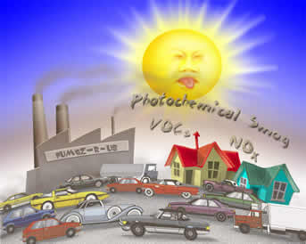
Summer smog
On still, sunny days in summer when there is little wind, certain volatile organic compounds (VOCs) and nitrogen oxides (NO₂, NO_{x}) react in sunlight to form photochemical smog and ozone (O₃). This type of air pollution is common in large cities.
Aktifitas transportasi, gas-gas buangan dari kendaran, asap-asap pabrik, aktifitas rumah tangga dikeluarkan langsung ke atmosfir berkontribusi pada pemanasan global lewat efek rumah kaca dan terjadinya hujan asam yang secara langsung mencemari udara yang kita hirup. Bagi kota-kota besar di Indonesia, udara yang kotor dan pengap merupakan pemandangan sehari-hari. Cerobong pabrik dan cerobong knalpot kendaraan tanpa henti membuang asapnya ke udara. Menurut World Bank, 70 persen sumber pencemar berasal dari emisi gas buang kendaraan bermotor.

Slide 12
Society
Industries
Legislation
guidelines for siting of industries
emission standards for industries
development of pollution prevention technologies
Vehicular pollution
stringent emission norms
cleaner fuel quality

